Slide 1





devinettes
Niveau 3

Slide 2
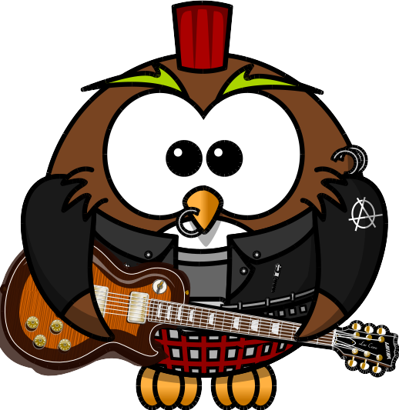
devinettes
1
Je suis un bruit. Je suis un cri.
Je sort de la bouche des canards.
2
Je fait tic-tac. Je donne l'heure.
On ne me porte pas au poignet, mais on m'accroche au mur.
3
Je suis liquide. Je sens mauvais.
Je peux très facilement brûler
Les voitures roulent grâce à moi.
4
Je sers à déplacer les gens.
J'ai deux roues et un guidon.
Je n'ai pas de moteur.

Slide 3

devinettes
5
Je suis en fer. Je suis très pointue.
On m'accroche à un fil pour réparer les tissus déchirés.
6
Je suis toute rose.
J'habite dans un endroit très humide.
Il y a toujours plein de dents autour de moi.
7
Je suis un tout petit animal.
Je vole la nuit en faisant un petit bruit.
Je suis très énervant car je pique.
8
Je suis en fer, et je suis très très lourde.
Je suis toujours accrochée à une chaîne
Les bateaux se servent de moi pour s'arrêter.

Slide 4

devinettes
9
Je suis un endroit avec des rochers et de la terre.
Tout autour de moi, il y a la mer.
Pour venir sur moi, il faut un bateau.
10
Je suis blanc et plein de petits grains.
Je peux être en morceaux ou en poudre.
On me met dans les yaourts ou le café.
11
Je fais très peur aux petits enfants.
Je fais beaucoup de bruit et de lumière.
J'arrive avec des gros nuages et de la pluie.
12
Je viens quand les gens dorment.
Je suis toute noire sauf si la lune m'éclaire.

Slide 5

devinettes
13
Je suis très mouillée.
On peut nager ou sauter dans moi.
J'habite dans une maison avec un toit.
14
Je suis un numéro.
Je suis plus petit que dix.
Je suis plus grand que zéro.
Je suis plus petit que deux.
15
Je suis une machine automatique.
J'écris et je dessine tout ce qu'on me dit.
Je suis branchée sur un ordinateur.
16
Je suis vert ou noir.
J'habite dans les écoles.
On m'écris dessus avec des craies de toutes les couleurs.

Slide 6

devinettes
Niveau 3
1
2
3
horse
4
5
6
7
8
9
house
10
11
12
13
14
well
15
16

